Slide 1



第四章 电路定理
4-1
叠加定理
4-2
替代定理
4-3
戴维宁定理和诺顿定理
4-4
最大功率传输定理
*4-5
特勒根定理
*4-6
互易定理
*4-7
对偶原理

Slide 2
内容提要:
叠加定理
替代定理
戴维宁定理
诺顿定理
最大功率传输定理
对偶原理
返 回

Slide 3
4-1 叠加定理
在线性电路中，任一支路的电流(或电压)可以看成是电路中每一个独立电源单独作用于电路时，在该支路产生的电流(或电压)的代数和。
1. 叠加定理
返 回
上 页
下 页

Slide 4
1
2 .定理的证明
i₂
i₃
G₁
G₃
G₂
i_{S1}
+
+
应用结点法：
u_{S2}
u_{S3}
–
–
(G₂+G₃)u_{n1}=G₂u_{S2}+G₃u_{S3}+i_{S1}
或表示为
返 回
上 页
下 页

Slide 5
i₂
i₃
G₁
G₃
G₁
G₂
G₂
G₃
=
i_{S1}
+
+
i_{S1}
+
u_{S2}
u_{S3}
–
–
三个电源共同作用
i_{S1}单独作用
G₁
G₃
G₁
G₃
G₂
G₂
+
+
+
u_{S2}
u_{S3}
–
–
u_{S2}单独作用
u_{S3}单独作用

Slide 6

结点电压和支路电流均为各电压源的电压或电流源的电流的一次函数，均可看成各独立电源单独作用时，产生的响应之叠加。
结论
3.齐性原理
线性电路中，所有激励(独立电源)都增大(或减小)同样的倍数，则电路中响应(电压或电流)也增大(或减小)同样的倍数。
注意
当激励只有一个时，则响应与激励成正比。
当激励有多个时，则响应具有可加性。

Slide 7
4. 几点说明
叠加定理只适用于线性电路。
一个电源作用，其余电源为零：
电压源为零 —— 短路。
电流源为零 —— 开路。
u, i叠加时要注意各分量的参考方向。
功率不能叠加(功率为电压和电流的乘积，为电源的二次函数,不是线性组合)。
含受控源(线性)电路亦可叠加，但只把独立源置零，受控源应始终保留。
Notes:
功率不满足叠加:如两独立电压源串联一个电阻的电路，求电阻的功率。
P=(u1+u2)*i=(u1+u2)²/R，i=i1+i2
P1=u1*i1;P2=u2*i2
P不等于P1+P2

Slide 8
思考题：
如果受控源参与叠加，应怎么求解？
(习题:4-4,4-5)

Slide 9
4-2 替代定理
1.替代定理
对于给定的任意(线性和非线性)一个电路，若某一支路电压为u_{k}、电流为i_{k}，那么这条支路就可以用一个电压等于u_{k}的独立电压源，或者用一个电流等于i_{k}的独立电流源，或用R=u_{k}/i_{k}的电阻来替代，替代后电路中全部电压和电流均保持原有值(解答唯一)。
返 回
上 页
下 页

Slide 10

+
u_{k}
–
i_{k}
+
支
路
k
u_{k}
i_{k}
–
i_{k}
+
R=u_{k}/i_{k}
u_{k}
–
请自己证明该定理

Slide 11
4-3 戴维宁定理和诺顿定理
工程实际中，常常碰到只需研究某一支路的电压、电流或功率的问题。
对所研究的支路来说，电路的其余部分就成为一个含源二端网络，可等效变换为较简单的含源支路(电压源与电阻串联或电流源与电阻并联支路), 使分析和计算简化。戴维宁定理和诺顿定理正是给出了等效含源支路及其计算方法。
返 回
上 页
下 页

Slide 12
1. 戴维宁定理
任何一个线性含源一端口网络，对外电路来说，总可以用一个电压源和电阻的串联组合来等效置换；此电压源的电压等于外电路断开时端口处的开路电压u_{oc}，而电阻等于一端口的输入电阻（或等效电阻）R_{eq}。
i
a
i
a
R_{eq}
+
A
+
+
u
u
-
u_{oc}
b
-
-
b
返 回
上 页
下 页

Slide 13

2.定理的证明
a
i
a
A
B
+
A
替代
+
u
u
–
i
–
b
A中独立源置零
b
a
a
叠加
A
N
+
+
+
u'
R_{eq}
u''
–
–
i
b
b
返 回
上 页
下 页
Notes:
另一种思路：求一端口网络A的u和i的关系，用加电流源法求，
如果施加电压源求得是诺顿定理。

Slide 14
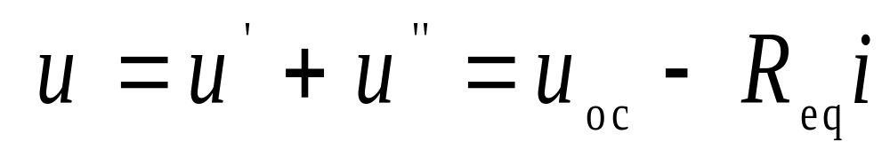
i
a
B
a
i
+
R_{eq}
A
B
+
+
u
u
–
u_{oc}
–
b
-
b
返 回
上 页
下 页

Slide 15
3.定理的应用
（1）开路电压u_{oc} 的计算
戴维宁等效电路中电压源电压等于将外电路断开时的开路电压u_{oc}，电压源方向与所求开路电压方向有关。计算u_{oc}的方法视电路形式选择前面学过的任意方法，使易于计算。
（2）等效电阻的计算
等效电阻为将一端口网络内部独立电源全部置零(电压源短路，电流源开路)后，所得不含独立源一端口网络的输入电阻。常用下列方法计算：
返 回
上 页
下 页

Slide 16
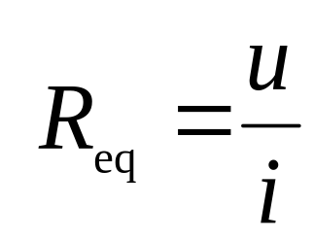
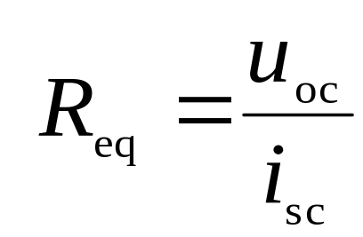

网络内不含受控源时采用电阻串并联计算。
外加电源法（内部独立源置零）。
a
i
a
N
N
i
+
+
R_{eq}
u
R_{eq}
u
–
–
b
b
开路电压，短路电流法(内部独立源保持不变)。
i
a
R_{eq}
+
+
u
isc
u_{oc}
-
b
-
2
、
3
方法更有一般性，但对内部独立源的处理方法不同。

Slide 17
例3-1
求电压U_{o} 。
6I
6I
6I
6Ω
6Ω
6Ω
–
I_{o}
–
–
+
+
+
解
求开路电压U_{oc}
I
+
I
+
+
+
I
+
U_{oc}=6I+3I
9V
3Ω
U₀
9V
3Ω
3Ω
3Ω
U
U_{oc}
–
–
–
–
I=9/9A=1A
–
U_{oc}=9V
独立源置零
求等效电阻R_{eq}
方法1：加电压求电流
U=6I+3I=9I
U =9 × (2/3)I₀=6I_{o}
I=I_{o}×6/(6+3)=(2/3)I_{o}
R_{eq} = U /I_{o}=6 Ω
返 回
上 页
下 页

Slide 18
方法2：开路电压、短路电流法
6I
6Ω
–
+
(U_{oc}=9V)
I₁
+
I
I_{sc}
6 I₁ +3I=9
9V
3Ω
6I+3I=0
–
I=0
I_{sc}=I₁=9/6A=1.5A
独立源保留
R_{eq}=U_{oc} / I_{sc}=9/1.5Ω=6 Ω
6Ω
+
等效电路
+
U_{o}
3Ω
9V
-
-
返 回
上 页
下 页

Slide 19
例3-2
求负载R_{L}消耗的功率。
4I₁
解
求开路电压U_{oc}
50Ω
I₁
50Ω
+
100Ω
R_{L}
5Ω
4I₁
40V
50V
–
+
–
50Ω
I₁
50Ω
+
100Ω
40V
–

Slide 20
200I₁
50Ω
200I₁
50Ω
–
+
–
+
I₁
I₁
+
50Ω
50Ω
I_{sc}
+
+
100Ω
100Ω
U_{oc}
40V
40V
–
–
–
求等效电阻R_{eq}
用开路电压、短路电流法
50Ω
50Ω
I_{sc}
+
40V
–
返 回
上 页
下 页

Slide 21
I_{L}
R_{eq}
25Ω
5Ω
+
－
U_{oc}
10V
50V
–
＋
返 回
上 页
下 页

Slide 22
4. 诺顿定理
任何一个含源线性一端口电路，对外电路来说，可以用一个电流源和电阻的并联组合来等效置换；电流源的电流等于该一端口的短路电流，电阻等于该一端口的输入电阻。
a
I_{sc}
a
A
i
+
R_{eq}
u
-
b
b
注意
一般情况，诺顿等效电路可由戴维宁等效电路经电源等效变换得到。诺顿等效电路可采用与戴维宁定理类似的方法证明。
返 回
上 页
下 页

Slide 23
例3-3
求电流I。
–
10Ω
–
10Ω
I_{sc}
4Ω
2Ω
求短路电流I_{sc}
2Ω
24V
解
24V
I₁ =12/2A=6A
I
12V
12V
I₁
+
+
–
I₂
+
+
–
I₂=(24+12)/10A=3.6A
I_{sc}=-I₁-I₂=-9.6A
求等效电阻R_{eq}
诺顿等效电路:
-9.6A
10Ω
R_{eq}
4Ω
2Ω
1.67Ω
I
应用分流公式:
I =2.83A
返 回
上 页
下 页

Slide 24
6Ω
6Ω
6Ω
例3-4
求电压U。
6Ω
3Ω
6Ω
3Ω
6Ω
a
a
1A
+
+
+
6Ω
I_{sc}
6Ω
3Ω
U
24V
3Ω
24V
–
–
–
解
b
b
本题用诺顿定理求比较方便。因a、b处的短路电流比开路电压容易求。
求短路电流I_{sc}
返 回
上 页
下 页

Slide 25
6Ω
6Ω
求等效电阻R_{eq}
3Ω
6Ω
a
R_{eq}
6Ω
3Ω
b
a
I_{sc}
1A
＋
诺顿等效电路:
4Ω
U
3A
－
b
返 回
上 页
下 页

Slide 26
注意
若一端口网络的等效电阻 R_{eq}= 0，该一端口网络只有戴维宁等效电路，无诺顿等效电路。
若一端口网络的等效电阻 R_{eq}=∞，该一端口网络只有诺顿等效电路，无戴维宁等效电路。
A
a
a
＋
A
I_{sc}
R_{eq}=0
U_{oc}
R_{eq}= ∞
b
－
b
返 回
上 页
下 页

Slide 27
4-4 最大功率传输定理
一个含源线性一端口电路，当所接负载不同时，一端口电路传输给负载的功率就不同，讨论负载为何值时能从电路获取最大功率，及最大功率的值是多少的问题是有工程意义的。
R_{eq}
i
A
负
载
i
+
+
u
u_{oc}
R_{L}
–
–
应用戴维宁定理
返 回
上 页
下 页

Slide 28
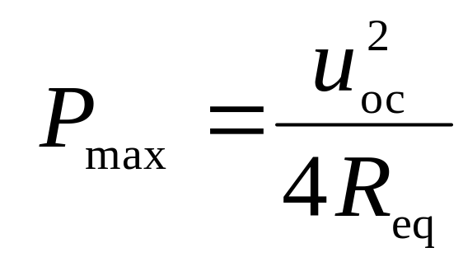
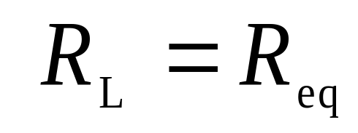
P
P_{max}
对P求导：
R_{L}
o
最大功率匹配条件
返 回
上 页
下 页

Slide 29
例4-1
R_{L}为何值时能获得最大功率？并求最大功率。
解
求开路电压U_{oc}
a
a
10Ω
10Ω
2A
2A
＋
I₁
I₂
R_{L}
+
+
U_{oc}
U_{R}
20Ω
U_{R}
20Ω
–
–
+
+
－
20V
20V
–
b
–
b
返 回
上 页
下 页

Slide 30
求等效电阻R_{eq}
a
10Ω
I
+
I₁
I₂
U
+
U_{R}
20Ω
_
–
b
由最大功率传输定理得
时其上可获得最大功率
返 回
上 页
下 页

Slide 31
注意
最大功率传输定理用于一端口电路给定,负载电阻可调的情况。
一端口等效电阻消耗的功率一般并不等于端口内部消耗的功率,因此当负载获取最大功率时,电路的传输效率并不一定是50%。
计算最大功率问题结合应用戴维宁定理或诺顿定理最方便。
返 回
上 页
下 页

Slide 32
*4-7 对偶原理
1. 对偶原理
在对偶电路中，某些元素之间的关系(或方程)可以通过对偶元素的互换而相互转换。对偶原理是电路分析中出现的大量相似性的归纳和总结 。
2. 对偶原理的应用
根据对偶原理，如果在某电路中导出某一关系式和结论，就等于解决了和它对偶的另一个电路中的关系式和结论。
返 回
上 页
下 页

Slide 33
重点和难点:
叠加定理
戴维宁定理和诺顿定理
最大功率传输定理
要求：熟练掌握各定理的内容、适用范围及如何应用。
返 回

Slide 34
问题提出
如果R_{L}是可变电阻，分别求R_{L}＝3 Ω，8 Ω，12 Ω时，流过R_{L}的电流I₃＝？
+
–
20V
6Ω
I₁
+
2Ω
I₃
10V
8Ω
–
R_{L}
I₂
4Ω
I₃
R_{L} = 8 Ω
R_{L} = 12 Ω
R_{L} = 3 Ω

Slide 35

问题提出
单口网络
保持不变！
?
+
–
20V
6Ω
+
I₃
2Ω
10V
8Ω
–
R_{L}
4Ω
Notes:
思考一下这个电路具有什么特点？只对局部电流感兴趣，考察负载电阻不同时获得的功率的变化。共有7个元件，其中6个元件参数保持不变，而只有一个元件的参数可变，
是否有更简便的方法解决这类问题？

Slide 36

戴维南(Leon Charles Thevenin,1857-1926)，法国电报工程师。
1883年提出戴维南等效公式，并在1883年12月发表在法国科学院的刊物上。
由于1853年德国人亥姆霍兹也曾提出过，因而又称亥姆霍兹－戴维南定理。
戴维南定理与叠加定理共同构成了电路分析的基本工具。
戴维南出生在法国Meaux，1876年毕业于Ecole Polytechnique。他是最早进入Ecole Superieure de Telegraphie(EST)的学生之一。戴维南学完EST的课程，并在1914年成为电报工程师协会的会员。戴维南对通讯电路和系统分析很感兴趣，这种兴趣导致了戴维南定理的提出。戴维南定理又译为戴维宁定理。

Slide 37
诺顿定理是戴维宁定理的一个延伸，于1926年由两人分别提出，他们分别是Hause-Siemens研究员汉斯·费迪南·梅耶尔(1895年-1980年)及贝尔实验室工程师爱德华·罗里·诺顿(1898-1983)。
实际上梅耶尔是两人中唯一有在这课题上发表过论文的人，但诺顿只在贝尔实验室内部用的一份技术报告上提及过他的发现。

